Slide 2
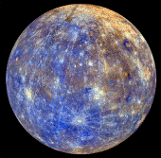
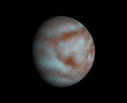
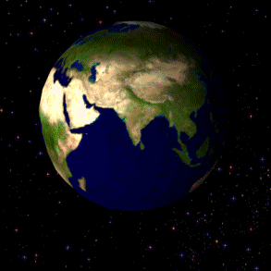
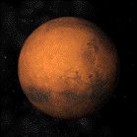
НАЗОВИ ПЛАНЕТЫ
СОЛНЕЧНОЙ СИСТЕМЫ
Меркурий
Венера
Земля
Марс

Slide 3
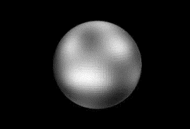
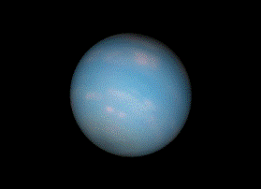
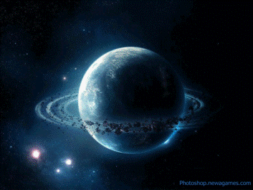
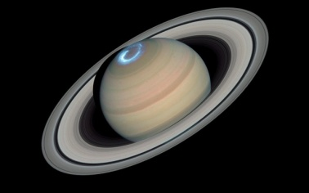
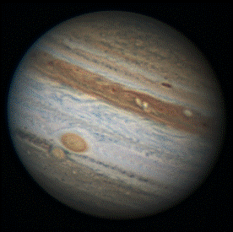
НАЗОВИ ПЛАНЕТЫ
СОЛНЕЧНОЙ СИСТЕМЫ
Плутон
Нептун
Уран
Сатурн
Юпитер

Slide 5
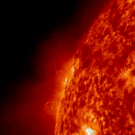
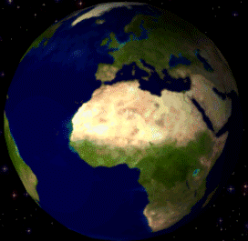
Отчего на Земле сменяются день и ночь?

Slide 7
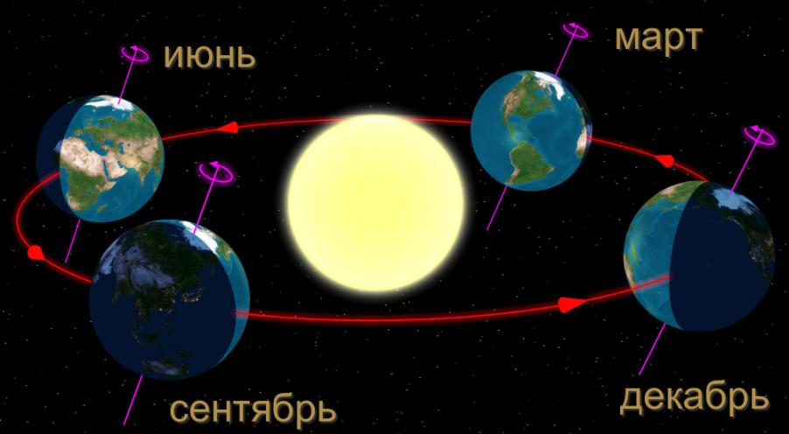
Отчего на Земле сменяются времена года?
Notes:
Одновременно Земля движется вокруг Солнца.
Время полного оборота Земли вокруг Солнца – один год. Из-за наклона оси наша планета, двигаясь вокруг Солнца, как бы подставляет ему то северную свою часть, то южную. Поэтому и происходит смена времён года.

Slide 9
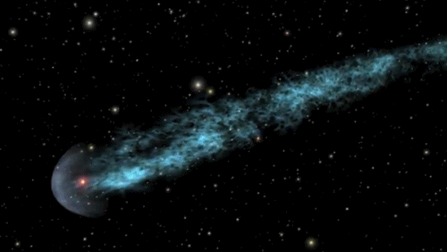
ЗВЁЗДНОЕ НЕБО –
- ВЕЛИКАЯ КНИГА ПРИРОДЫ

Slide 11
Что такое звёзды?
Звезда - это небесное тело (раскаленный газовый шар), ночью видимое как светящаяся точка

Slide 13
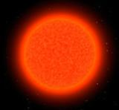
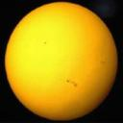
Какие бывают звёзды?
Температурой поверхности более 10 тысяч градусов тепла обладают белые звезды
Голубые звезды – самые яркие, температура около 30 тысяч градусов тепла
Самые холодные (умирающие) – красные звезды.
Температура 3000 градусов
Горячие – желтые звезды.
Температура 6000 градусов

Slide 14
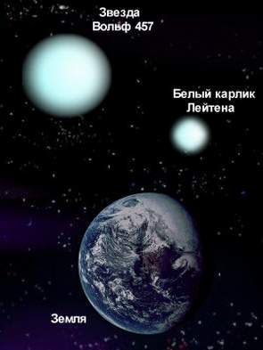
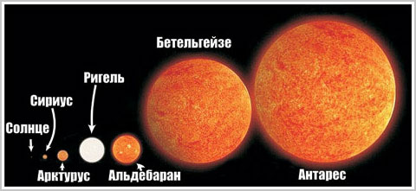
белый
карлик
Самые крупные звёзды в 2400 раз больше Солнца. Солнце – звезда средней величины
Самые маленькие звёзды – белые карлики.
Они – как десятая долька от Солнца
Notes:
Сравнительные размеры звёзд http://mirsbogom.ru/42/neopisuemyi/
Белые карлики http://xn----8sbiecm6bhdx8i.xn--p1ai/%D0%B1%D0%B5%D0%BB%D1%8B%D0%B9%20%D0%BA%D0%B0%D1%80%D0%BB%D0%B8%D0%BA.html

Slide 15
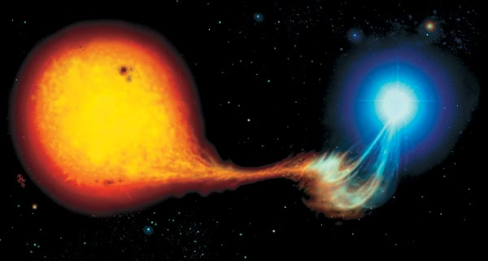
Двойная звезда – это система двух звёзд, в которой главная звезда – жёлтая, а спутник – белый или голубой

Slide 17
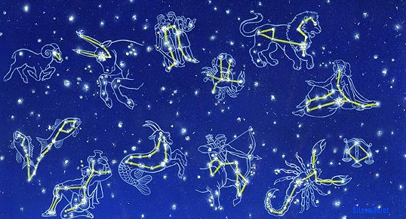
Созвездие – это группа звёзд, расположенных определённым образом в звёздном небе

Slide 19
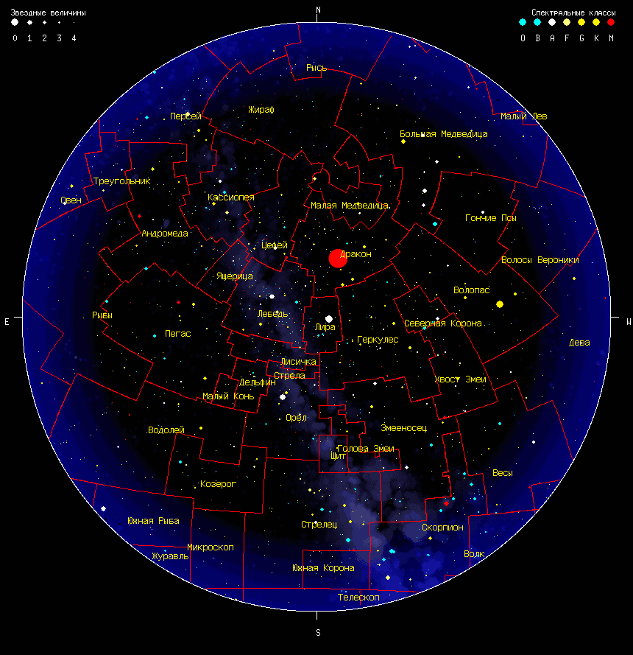
Люди разделили небо на 88 участков (созвездий)
Notes:
Знакомые созвездия http://devanews.ru/astrology

Slide 21
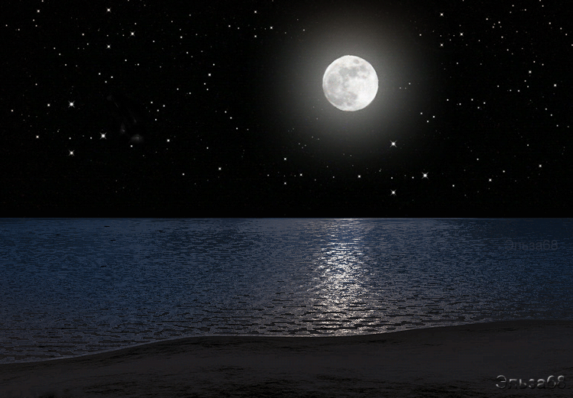
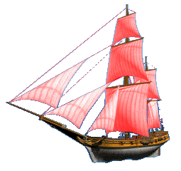
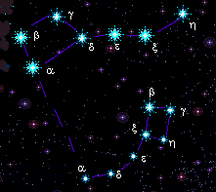
север
Notes:
Море http://img-fotki.yandex.ru/get/9795/149341859.c/0_fb9c7_5e4853ce_XL.gif
Корабль http://viktor-tuev.ru/images/ship.gif
Матрос http://www.kupivdom.ru/upload/products/16502.jpg

